Slide 1









CHÀO MỪNG CÁC CON
ĐẾN VỚI TIẾT HỌC
TIẾNG VIỆT

Slide 2
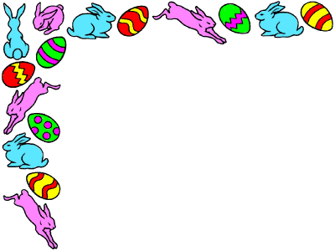
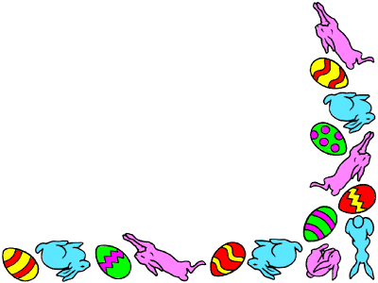
Khởi động

Slide 3
Cả nhà đi chơi núi
Bố mẹ cho Nam và Đức đi chơi núi. Hôm trước, mẹ thức khuya để chuẩn bị quần áo, thức ăn, nước uống và cả tuýp thuốc chống côn trùng.
Hôm sau, khi mặt trời lên, cả nhà đã tới chân núi. Nam và Đức thích thú, đuổi nhau huỳnh huỵch. Càng lên cao, đường càng dốc và khúc khuỷu, bố phải cõng Đức. Thỉnh thoảng, mẹ lau mồ hôi cho hai anh em.
Lúc lên đến đỉnh núi, hai anh em vui sướng hét vang.
Câu 1: Nam và Đức được bố mẹ cho đi đâu? ­
Câu 2: Qua bài đọc, em thấy tình cảm của bố mẹ dành cho con như thế nào?

Slide 4
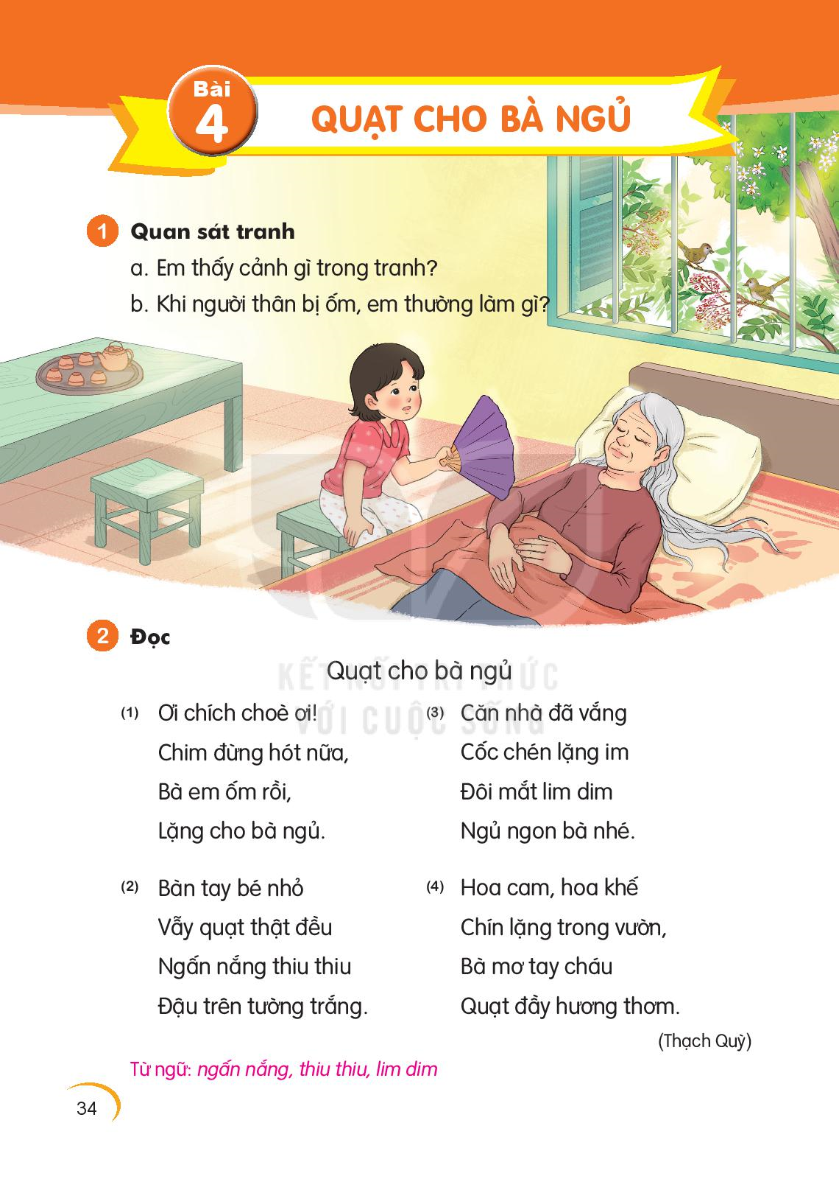

Slide 5
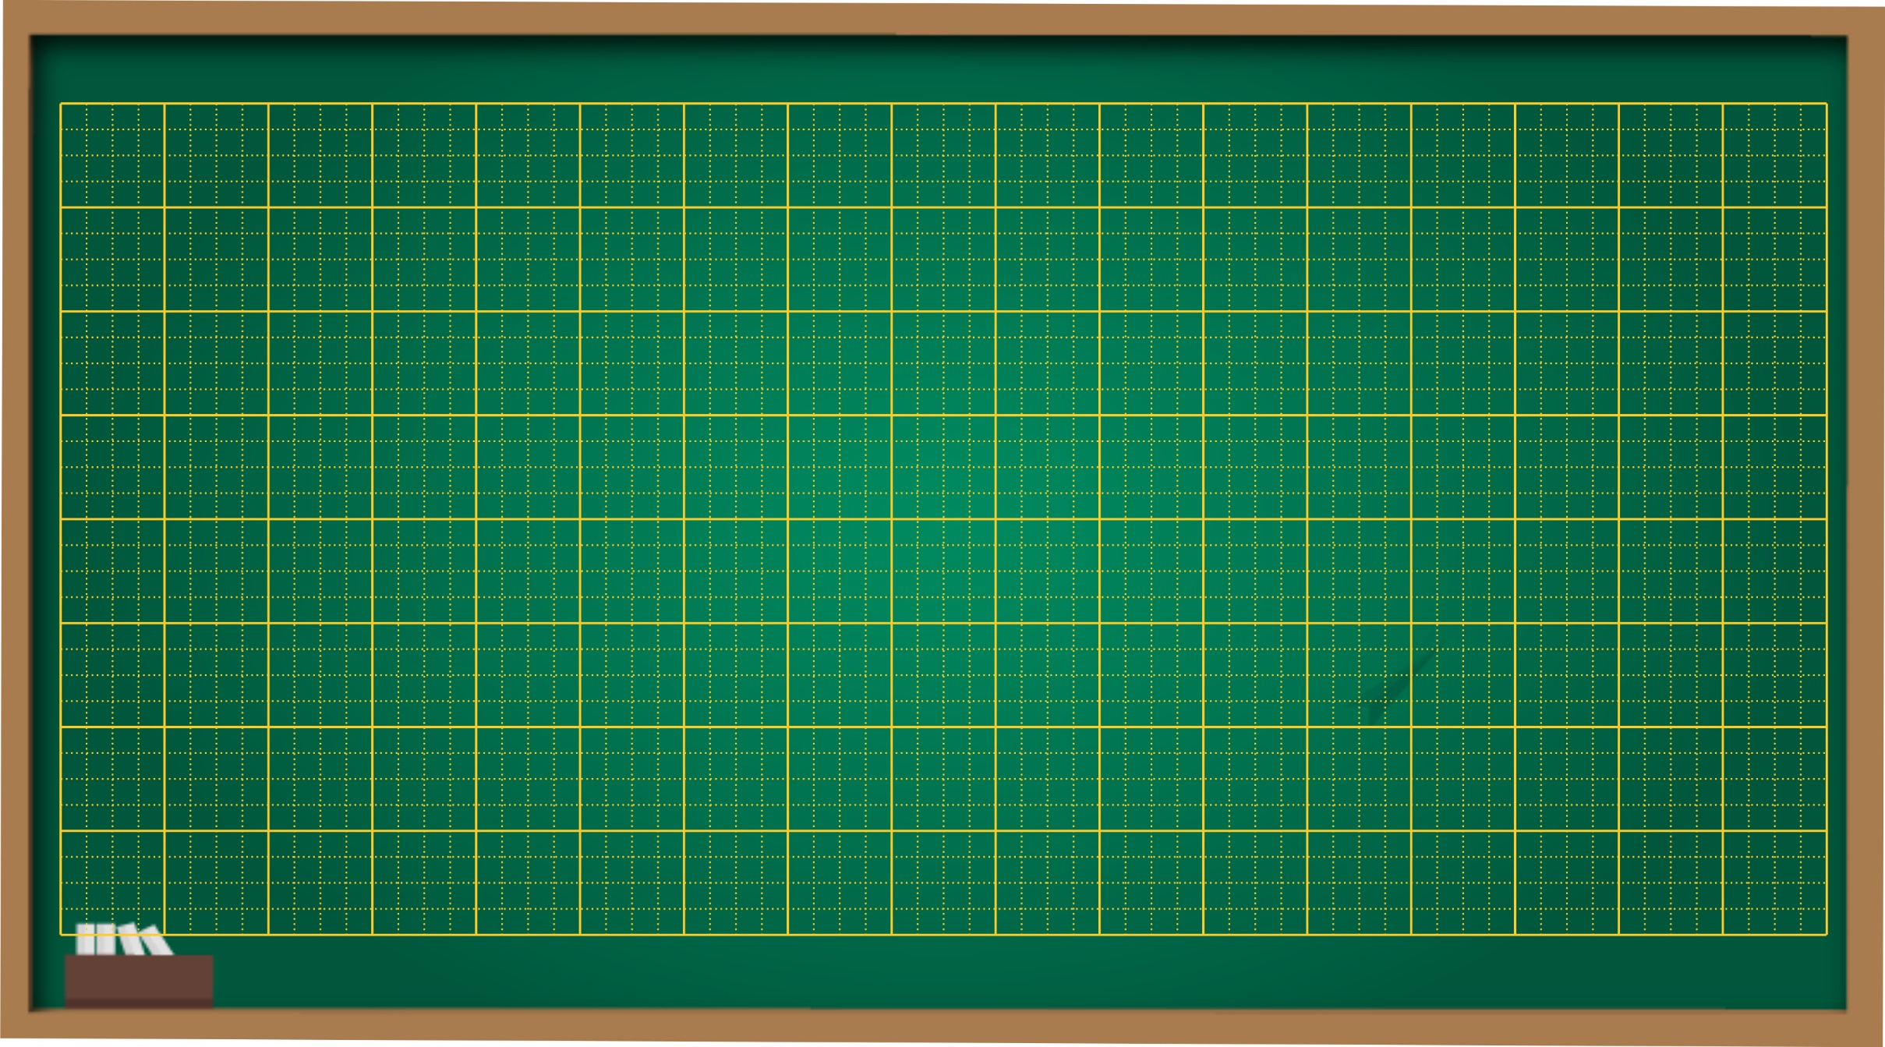
Thứ hai ngày 14 tháng 2 năm 2022
Tập đọc
Quạt cho bà ngủ.

Slide 6

Quạt cho bà ngủ
(1)
Ơi chích choè ơi!
Chim đừng hót nữa,
Bà em ốm rồi,
Lặng cho bà ngủ.
Bàn tay bé nhỏ
Vẫy quạt thật đều
Ngấn nắng thiu thiu
Đậu trên tường trắng.
(3)
Căn nhà đã vắng
Cốc chén lặng im
Đôi mắt lim dim
Ngủ ngon bà nhé.
Hoa cam, hoa khế
Chín lặng trong vườn,
Bà mơ tay cháu
Quạt đầy hương thơm.
lim dim
(2)
(4)
Ngấn nắng
thiu thiu
(Thạch Quỳ)

Slide 7

Luyện đọc dòng thơ

Slide 8
Quạt cho bà ngủ
(1)
Ơi chích choè ơi!
Chim đừng hót nữa,
Bà em ốm rồi,
Lặng cho bà ngủ.
Bàn tay bé nhỏ
Vẫy quạt thật đều
Ngấn nắng thiu thiu
Đậu trên tường trắng.
(3)
Căn nhà đã vắng
Cốc chén lặng im
Đôi mắt lim dim
Ngủ ngon bà nhé.
Hoa cam, hoa khế
Chín lặng trong vườn,
Bà mơ tay cháu
Quạt đầy hương thơm.
(2)
(4)
(Thạch Quỳ)

Slide 9
Luyện đọc khổ thơ

Slide 10
Quạt cho bà ngủ
(1)
Ơi chích choè ơi!
Chim đừng hót nữa,
Bà em ốm rồi,
Lặng cho bà ngủ.
Bàn tay bé nhỏ
Vẫy quạt thật đều
Ngấn nắng thiu thiu
Đậu trên tường trắng.
(3)
Căn nhà đã vắng
Cốc chén lặng im
Đôi mắt lim dim
Ngủ ngon bà nhé.
Hoa cam, hoa khế
Chín lặng trong vườn,
Bà mơ tay cháu
Quạt đầy hương thơm.
(2)
(4)
(Thạch Quỳ)
Giải nghĩa từ:
ngấn nắng,
thiu thiu,
lim dim

Slide 11
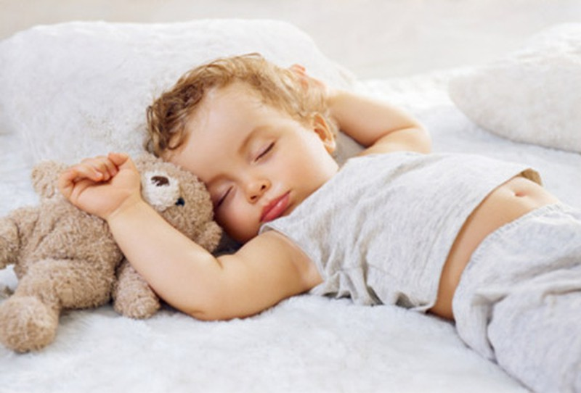
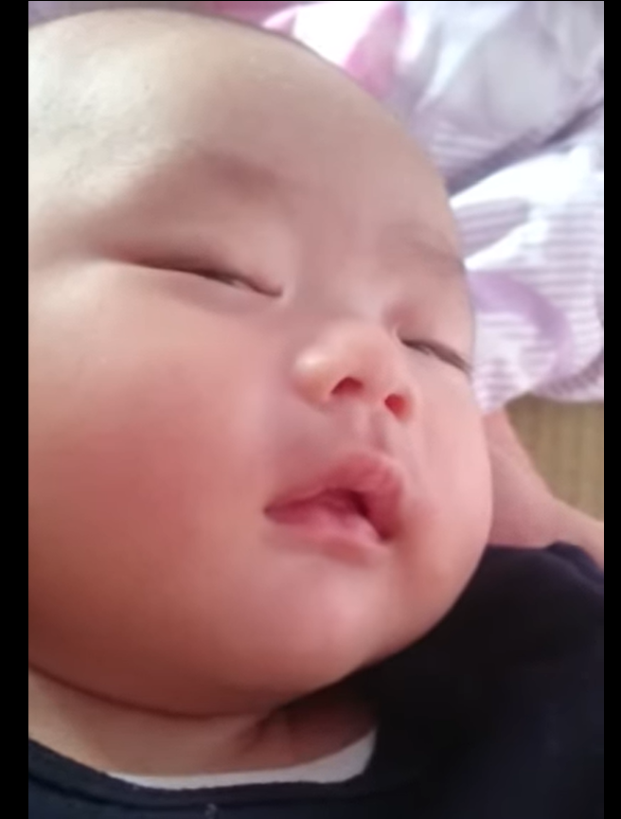

thiu thiu
lim dim
ngấn nắng

Slide 13
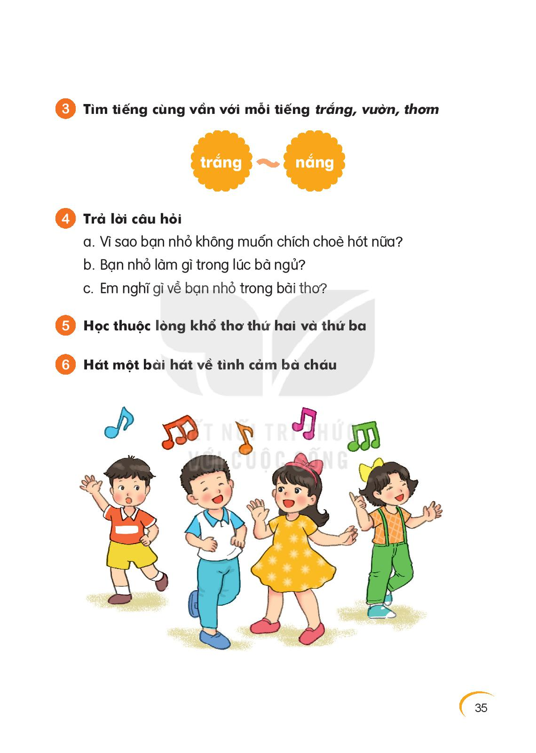
vườn
thơm

Slide 15
4
Trả lời câu hỏi
a. Vì sao bạn nhỏ không muốn chích chòe hót nữa?
Bạn nhỏ không muốn chích chòe hót nữa vì bà bị ốm, cần giữ yên lặng cho bà ngủ.
b. Bạn nhỏ làm gì trong lúc bà ngủ?
Trong lúc bà ngủ, bạn nhỏ quạt mát cho bà.
c. Em nghĩ gì về bạn nhỏ trong bài thơ?
Bạn nhỏ trong bài thơ rất ngoan ngoãn và hiếu thảo. Bạn ấy biết yêu thương và chăm sóc bà khi bị ốm.

Slide 17
Quạt cho bà ngủ
Bàn
tay
bé nhỏ
Căn
nhà
đã vắng
Vẫy
quạt
thật đều
Cốc
chén
lặng im
Ngấn
nắng
thiu thiu
Đôi
mắt
lim dim
Đậu
trên
tường trắng.
Ngủ
ngon
bà nhé.

Slide 19
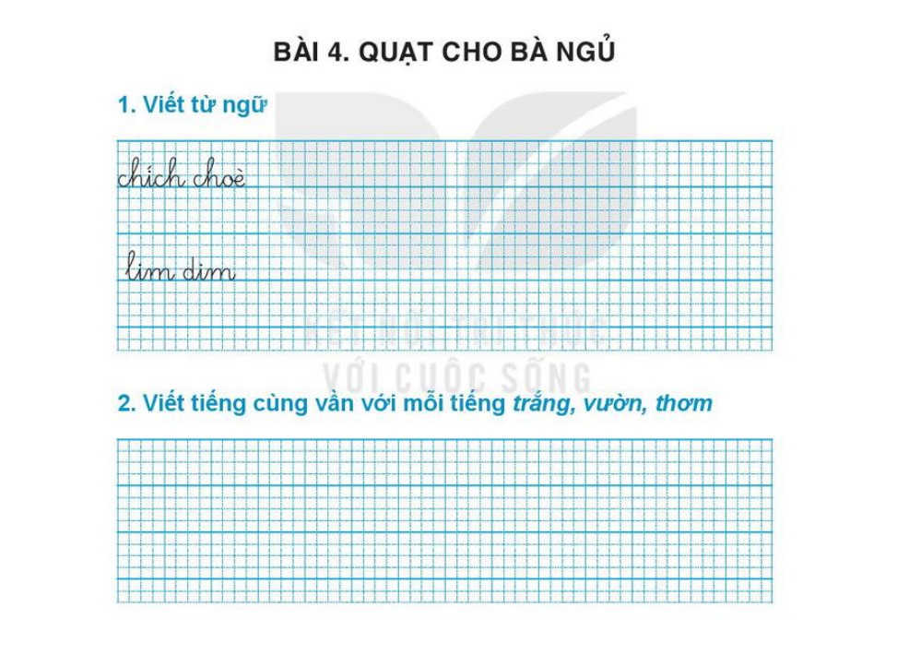






chích chφǩ

Slide 20
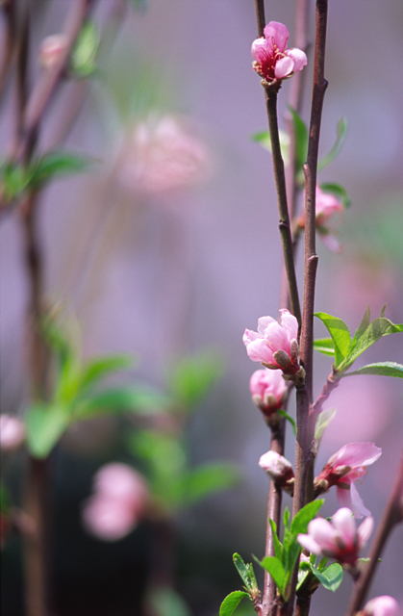
Giờ học kết thúc
Tạm biệt các con

